Slide 1
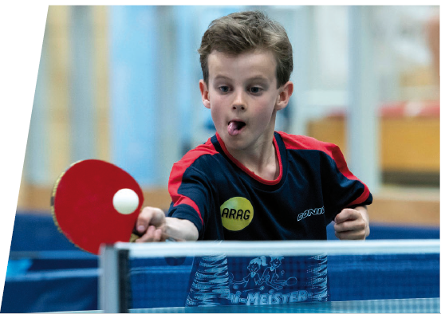
Webinar: Mini-Meisterschaften 13.12.2019 Tim Lauer

Slide 2
Steckbrief: Tim Lauer
Tischtennis
Seit 1990 Mitglied beim TV Schwürbitz (BYTTV)
1995 Teilnahme am mini-Ortsentscheid
2006-2010 stlv. Kreisjugendwart in Lichtenfels
2013-2017 Breitensportfachwart in Oberbayern
Seit 2017 Fachwart Vereinsservice Oberbayern-Mitte
Seit 2017 Vorstandsmitglied Vereinsservice des BYTTV
Langjährige Teilnahme am Ligenbetrieb
Langjähriger Spiel- und Turnierleiter
Sonstiges
Doktorarbeit zum Thema „Künstliche Intelligenz in der Plannung“
Entwicklungsstratege in der Halbleiterindustrie
Weitere Hobbies: Hund, Lesen, Reisen, Fechten

Slide 3
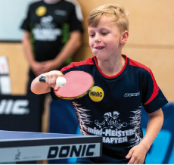
AGenda
1.
mini-Meisterschaften
2.
Vorteile für den Verein
3.
Angebote des DTTB
4.
Der erfolgreiche Ortsentscheid
5.
mini-Meisterschaften als Event
6.
Fragen und Antworten

Slide 4
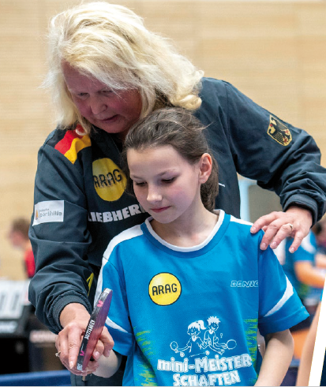
1. mini-Meisterschaften Eine Erfolgsgeschichte
Erfolgsgeschichte
Erste mini-Meisterschaften 1983
Erfolgsgeschichte in der 37. Saison
Teilnahme von fast 1,3 Milionen Mädchen und Jungen
Mehr als 54.000 Ortsentscheide
Bundesweites System von Orts- bis Bundesentscheid
DONIC und ARAG als seit einigen Jahren engagierte Sponsoren
Ziel
Bewährtes Mittel zur Heranführung an den Tischtennissport
Sportliches Event für Schulen
Mitgliedergewinning für Vereine
Veranstalter
Vereine
Schulen und andere Institutionen

Slide 5
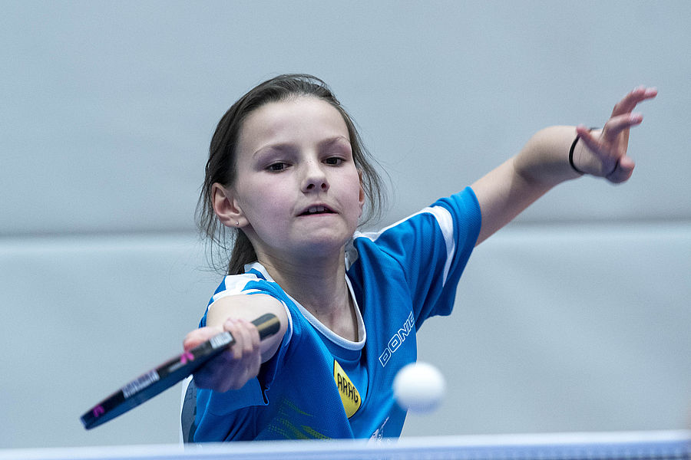
1. mini-Meitsterschaften Teilnehmer
Altersklasse für je Mädchen und Jungen
1. Kinder, die 8 Jahre oder jünger sind
(alle Kinder, die ab 01.01.2011 geboren sind)
2. Kinder, die 9 oder 10 Jahre alt sind
(alle Kinder, die ab 01.01.2009 bis 31.12.2010 geboren sind)
3. Kinder, die 11 oder 12 Jahre alt sind
(alle Kinder, die ab 01.01.2007 bis 31.12.2008 geboren sind)
Die mini-Meisterschaften richten sich an alle Kinder unabhängig von der Erfahrung, also egal ob die „minis“ bereits häufig, nur selten oder noch nie zum Schläger gegriffen haben.
Nur dürfen die Kinder keine Spielberechtigung eines Mitglieds-verbandes des DTTB besitzen, besessen oder beantragt haben.*
* Beantragung nach der Ortsentscheidsteilnahme möglich.

Slide 6
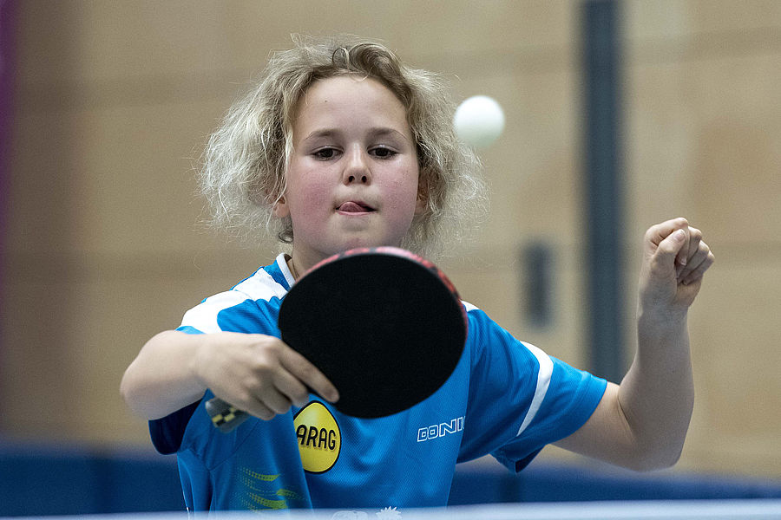
1. Mini-Meitschaften Zeitraum und Ebenen
Webinarfokus
Vereine,
Schulen
Ortsentscheide
1. September 2019 bis 16. Februar 2020
Kreisentscheide
März 2020
Fachliche Leitung der Verbände
Bezirksentscheide
April 2020
Verbandsentscheide
Bis 24. Mai 2020
Bundesfinale*
5. Bis 7. Juni 2020 in Saarbrücken
In einigen Landesverbänden werden nicht alle Veranstaltungsebenen gespielt.
* Nur für Gesamtsieger der jüngeren Altersklassen.

Slide 7
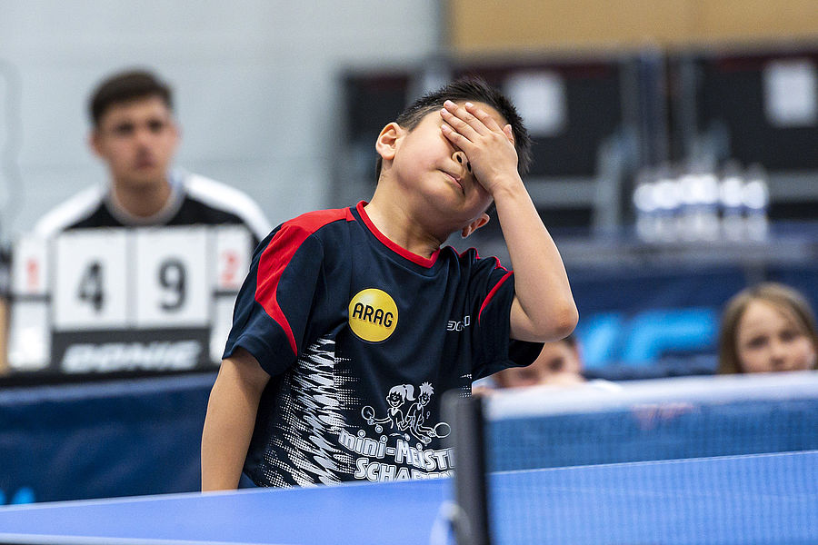
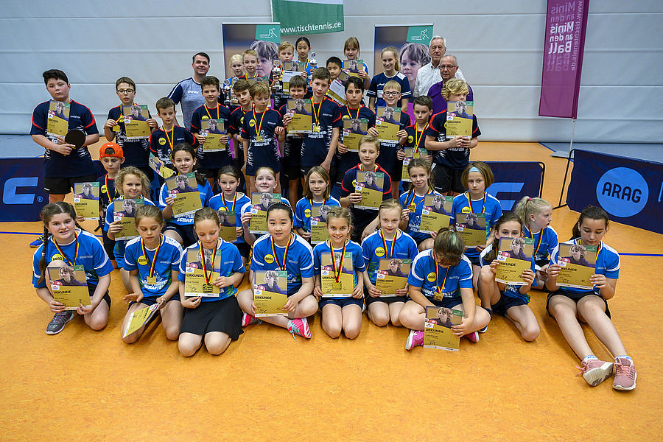
2. Vorteile für den Verein Ziele der mini-Meisterschaften
Für den Tischtennissport
Kinder frühzeitig mit Tischtennis bekannt machen
Zum regelmäßigen Sport animieren
Für den einzelnen Verein
Langfristige Mitgliedergewinnung
Stärkung und Aufbau einer Jugendarbeit
Finden neuer Talente
Für Schulen
Abwechselung zu anderen Sportarten
Eventcharakter und Lernen
Einfache und effiziente Durchführung
Breites Angebot an Unterstützung

Slide 8
3. Angebote des DTTB Regieboxen
Regieboxen
Kostenloses Angebot
Versand bei Anlegen eines Entscheides
Umfangreiches Komplettpaket:
Organisatorisches (Vorlagen, Software)
Werbematerialien
Urkunden
Tischtennis-Set
Bestellbar über DTTB-Shop
Schläger
Bälle
Starker Zuschuss
www.tischtennis.de/minis
www.tischtennis.de/shop

Slide 9
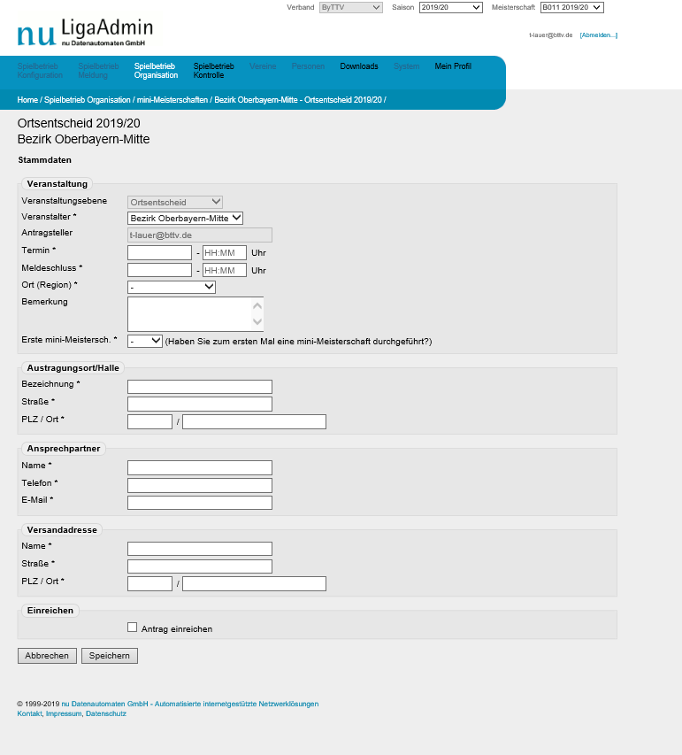
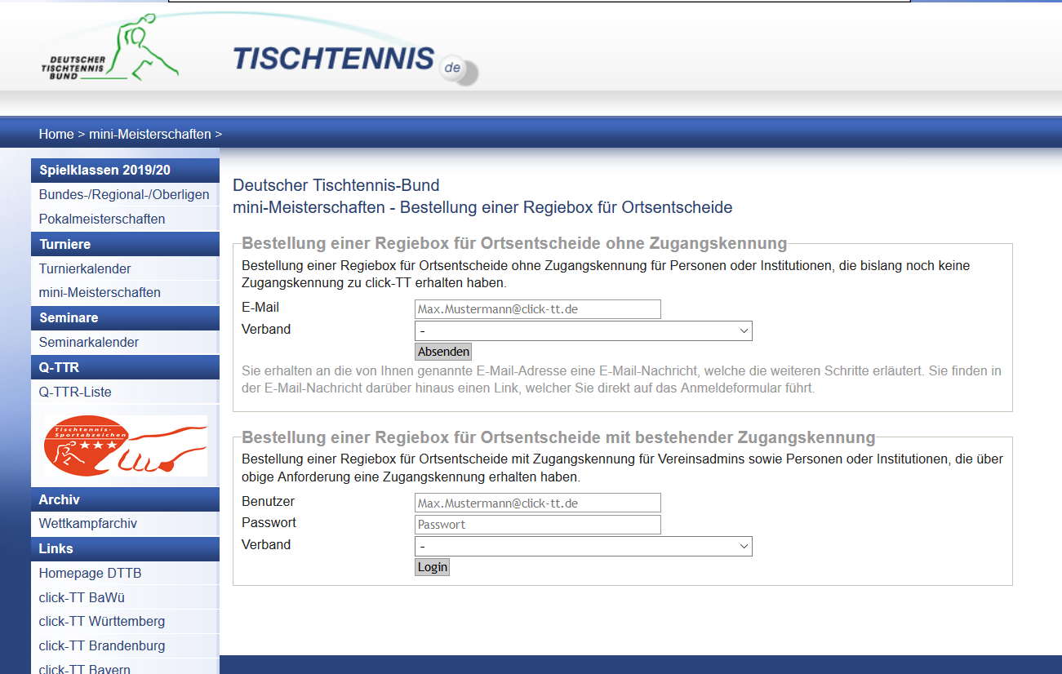
3. Angebote des DTTB click-tt
mini-Meisterschaften „digital“
Click-TT als offizilles Modul des DTTB
Unabhängig vom Landesverband
Verknüpfung zur Turniersoftware
Weitermeldung an höhere Ebenen
→ Kein Papierkrieg
→ Kein digitaler Versand nötig
Anleitung in der Regiebox
und auf www.tischtennis.de/minis.html

Slide 10
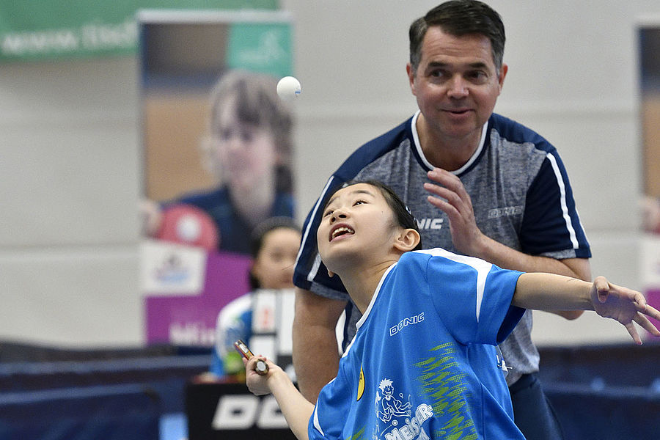
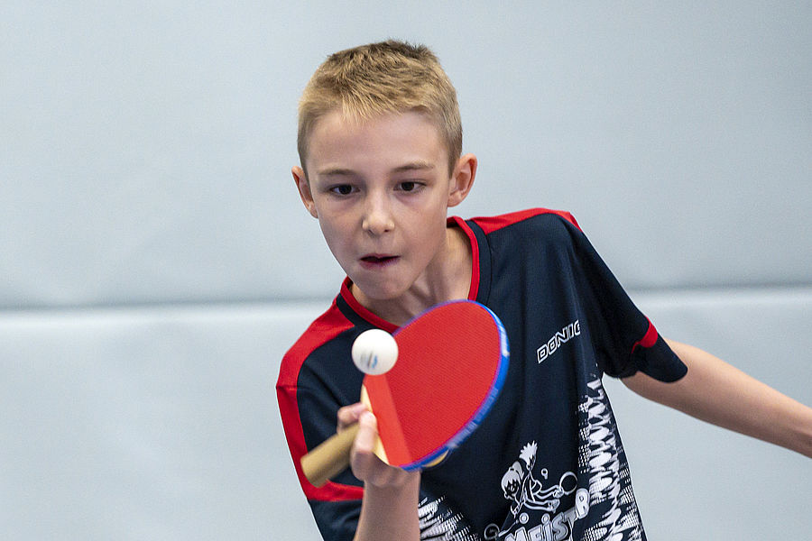
4. Der erfolgreiche Ortsentscheid Die wichtigsten Regeln
Es wird nach den Regeln des DTTB gespielt mit folgenden Ausnahmen:
Die Beläge der Schläger unterliegen keinen Beschränkungen.
Alle Arten von Aufschlägen sind erlaubt, die ein faires Spiel erlauben.
Auf Coaching soll verzichtet werden.
Der Veranstalter liegt den Modus fest. Möglichst viele Spiele in einem abgesteckten Rahmen empfholen.
Die Turnierteilnahme ist kostenlos.
Ziel: mini-Meisterschaften soll die Kinder mit Spaß an den Tischtennis heranführen.

Slide 11
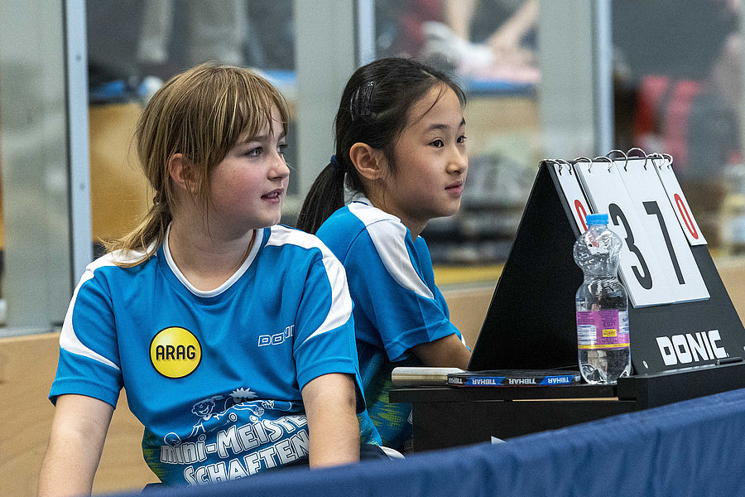
4. Der erfolgreiche Ortsentscheid Leitfaden Vor dem Entscheid
Frühzeitig
Absprache mit Vereinsvorsitzenden/ Schulleiter/Trainern
Anforderung der Regiebox über Click-TT
Prüfung der anderen Angebote, z. B. von DONIC
Wenige Wochen vorab
Verteilen der Handzettel und Werbematerialien
Absprache mit Helfern, Aufgabenverteilung
Testen der Turniersoftware und Modus wählen
Am Tag vorher
Helfer erinnern
Halle aufbauen und kontrollieren
Informationsblätter und Unterlagen vorbereiten

Slide 12
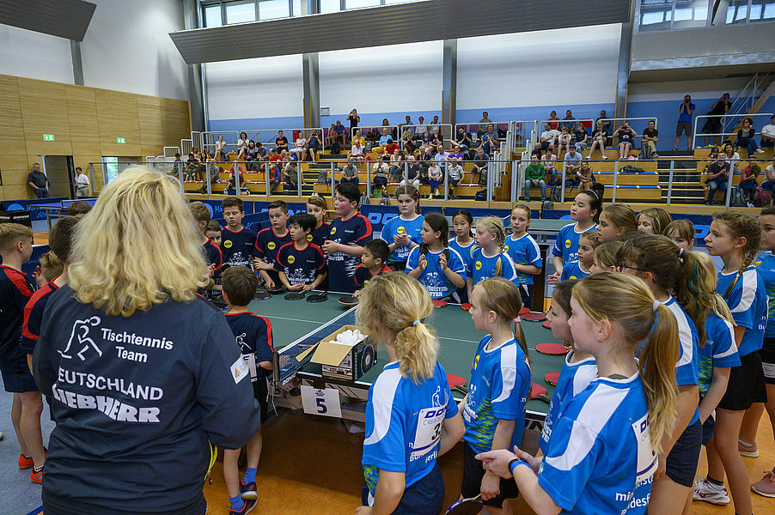
4. Der erfolgreiche Ortsentscheid Leitfaden Am Entscheid
Begrüßung
Anmeldungen annehmen
Informationsblätter verteilen
Eingabe in die Software
Turnier eröffnen
Modus bekanntgeben
Zu den Spielen aufrufen
Neue Kinder unterstützen
Verabschiedung
Siegerehrung vornehmen
Auf Trainingsmöglichkeiten hinweisen
Einverständniserklärungen einholen
Tips:
Haben Sie Geduld.
Bewahren Sie immer die Ruhe.
Es geht um den Spaß der Kinder.
Vorbereitung hilft.

Slide 13
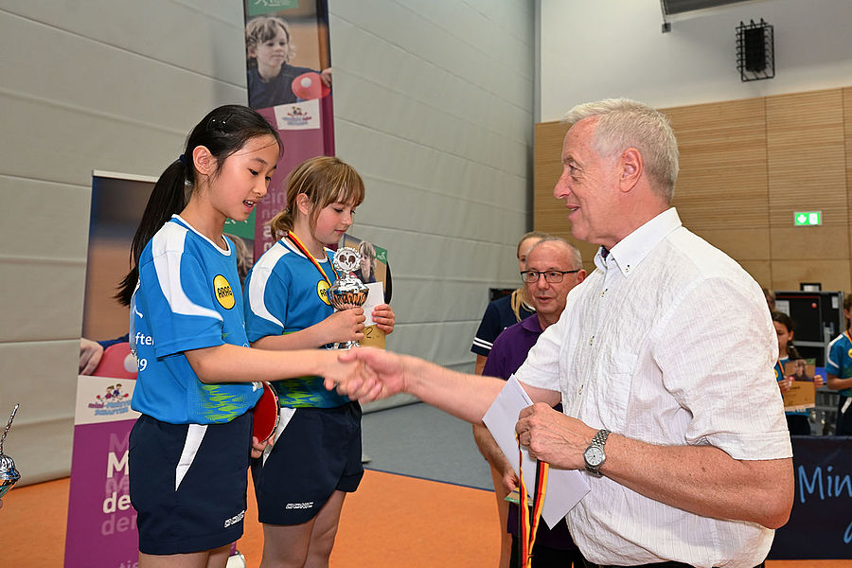
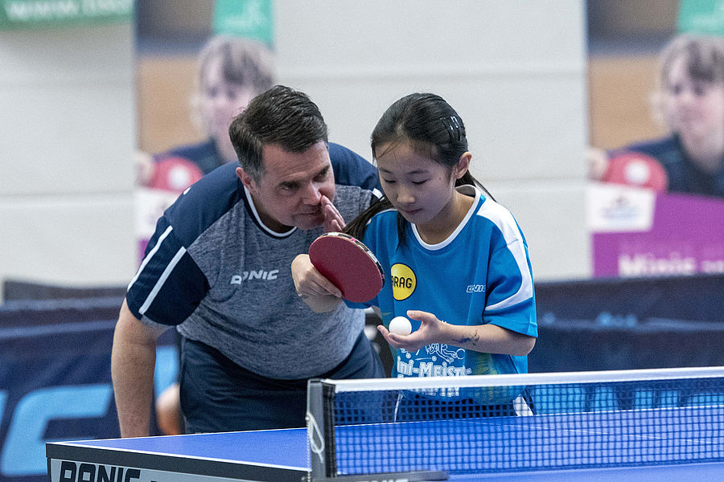
4. Der erfolgreiche Ortsentscheid Leitfaden Nach dem Entscheid
Werbung
Bilder und Ergebnisse veröffentlichen
Nutzen Sie alle Medien
Dokumentation
Unterlagen aufbewaren
Veranstaltung in CLICK-TT abschließen
Nachgehen
Begleiten Sie die Kinder zum nächsten Entscheid
Bereiten Sie die Kinder im Training vor
Haken Sie nach und bieten Training und Unterstützung an

Slide 14
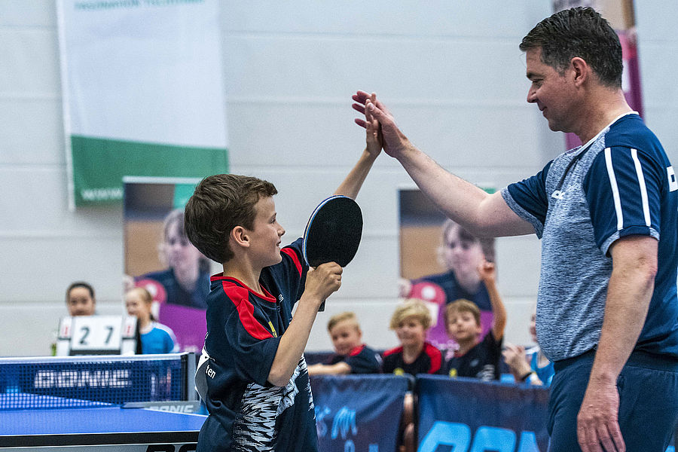
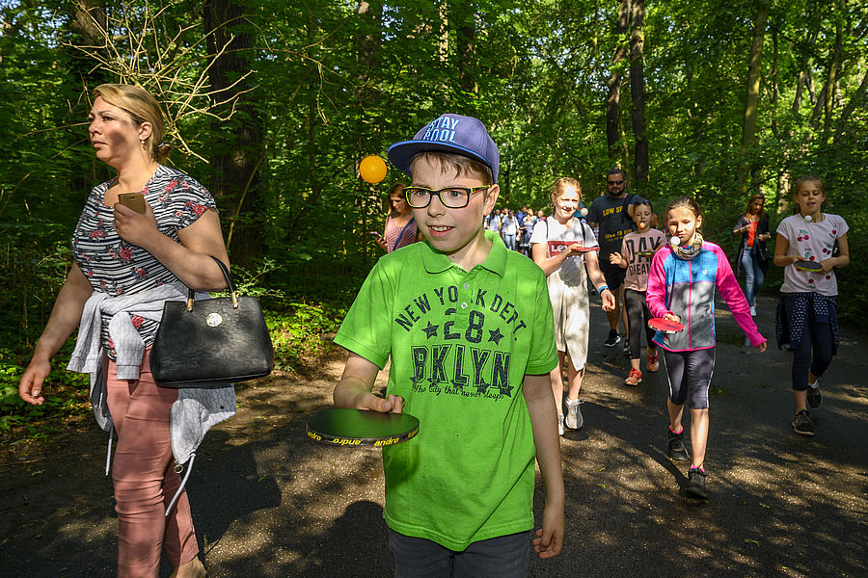
5. mini-Meisterschaften als Event Tips und Tricks
Tischtennis als Fest
Integrieren Sie die mini-Meiterschaft in bestehende Aktionen, z.B. ein Schul- oder Dorffest
Bieten Sie ein Rahmenprogramm an, z.B. „Tag des Vereins“, und nehmen dabei Tischtennis immer wieder auf
Nur Handzettel und Plakate reichen heute nicht mehr aus, gehen Sie direkt auf potentielle Teilnehmer zu, z.B. im Schulunterricht
Nutzen Sie mini-Meisterschaften als Werbeaktion für den ganzen Verein; zusammen verteilt sich die Arbeit besser
Nutzen Sie weitere Aktionen
TT-Sportabzeichen
TT-Roboter
TT-Schnupperkurs
Familienturniere
Autogrammstunden

Slide 15
5. mini-Meisterschaften als Event Unterstützende Angebote
Bundesligaspiele
mini-Teilnehmer haben kostenlosen Eintritt zu allen Spielen der 80 Bundesligsten
Details unter www.tischtennis.de
Vereinsangebote
Ein attraktives Vereinsgebot ist die Grundlage für den Eintritt
Nutzen Sie hierzu die Angebote des DTTB wie Trainerausbildungen, Spiel mit! uvm.
Preis „Gute Organisation“
Auszeichnung hervoragender Organisatoren
Krtierien: Zusammenarbeit mit Schulen, Sponsoren, Veranstalungsabwicklung, Gesamtkonzept
DTTB und DONIC stellen Preise zum Saisonsende

Slide 16
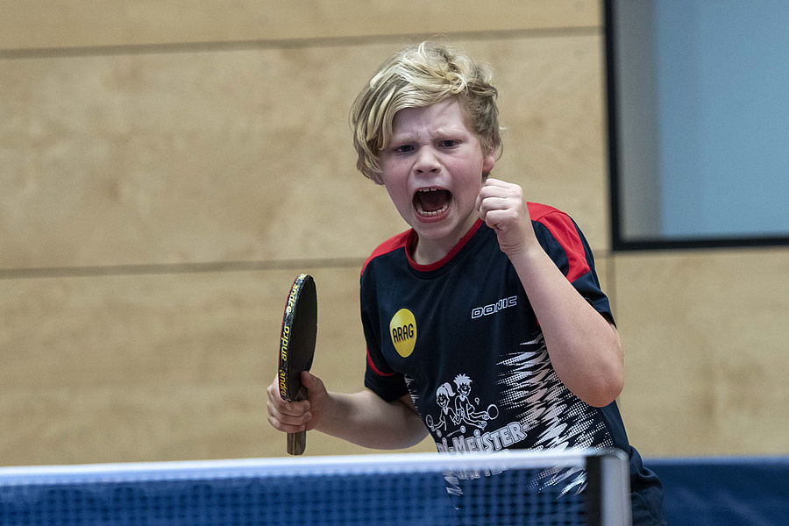
5. mini-Meisterschaften als Event Kooperation mit Schulen
Bei Schulkooperationen nehmen zumeist doppelt so viele Kinder an Ortsenscheiden teil.
Vorbereitung
Nehmen Sie Kontakt zur Schulleitung und Ansprechpartnern auf
Bereiten Sie den Entscheid wie sonst auch vor
Nutzen Sie direkte Werbung über die Lehrer
Preise, z.B. für die beste Klasse, sorgen für Motivation
Wichtige Unterschiede
Halten und pflegen Sie den Kontakt zu allen Ansprechpartnern
Informieren Sie Schüler, Eltern und Lehrer ausführlich
Versuchen Sie Gruppen zu identifizieren
Halten Sie Schläger vor und lassen Sie viel spielen
Bereiten Sie den Tag nach und weisen Sie auf Trainingstermine hin
Machen Sie es zu einem jährlichen Event

Slide 17
6. Fragen und Antworten Eu-Datenschutz-Grundverordnung
Leitfaden*
Auf dem Infoblatt „Informationspflicht nach Artikel 13 + 14 DSGVO“ Top 1 und Top 2 ausfüllen
Zur nächsten Stufe Qualifizierte das Informationsblatt aushändigen.
Einverstädniserklärung von Qualifizierten (oder deren Vormund) ausgefüllt und unterschrieben einsammeln.
Die DSGVO ist damit für die nächste Ebene erfüllt und muss dort wiederholt werden. Ebenfalls müssen für andere Zwecke (z.B. Einladung zum Training) die Blätter angepasst werden.
Bildrechte müssen separat eingeholt werden.
Regiebox
*Je nach Verband kann es zu Abweichungen kommen. Diese sind genau in den Regieboxen beschrieben.

Slide 18
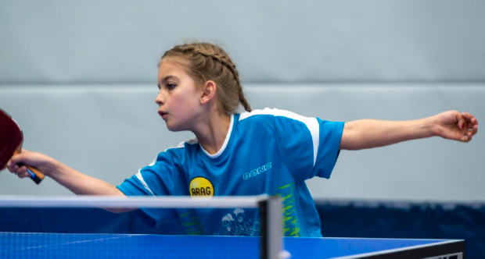
6. Fragen und Antworten Zusammenfassung
1.
minis zur Mitgliedergewinnung
2.
Events als Erfolgsfaktor
3.
Ortsentscheid als Anfang
4.
Starke Unterstützung durch DTTB und Landesverbände
5.
Alle Infos unter: www.tischtennis.de/minis
6.
Fragen?

Slide 19
Kontakte
DTTB
Marita Bugenhagen
bugenhagen@dttb@tischtennis.de
BTTV
Tim Lauer
t-lauer@bttv.de

